Slide 1
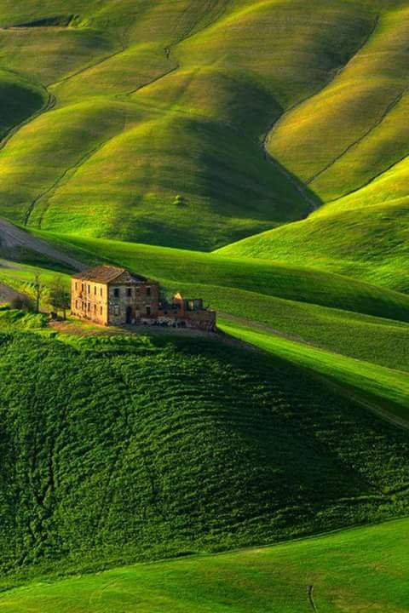
السلام عليكم ورحمةالله وبركاته
كيف حالكم ؟ياطلابي العزيز

Slide 2
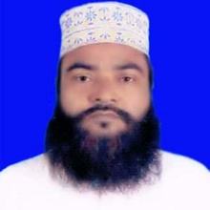
تعريف المعلم
ابو عمر محمد فاروق حسين المدير المدرسة
المدرسة سراجوالعلوم السلامية بروداروغا هات
سيتاكند-بجاتجام
فون-01818433486
Email-aomfaruk1177@mail.com

Slide 3
تعريف الدرس
الصف ــ تاسع
مو ضوع ـ اللغة العربعة الاتصالية
الوحدة ـ الاولى
الدرس ـ تانى

Slide 4
الاستفادة
ما يتعلم الاطلاب من هذا الدرس
(الف) تعريف القران الكريم ؟
(ب) نزول القران الكريم على رسول (ص) طوال ثلاثة و عشرين عامأ.
(ج) معرفة الكتب المعتبرة لتفسير القران الكريم و السورة المكه والمدنيّة.
(د) جمع القران الكريم وترتيبه على صورة المصحف الموجود.

Slide 5
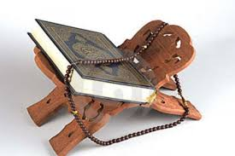
نحن انظر الى صورة
ى

Slide 6
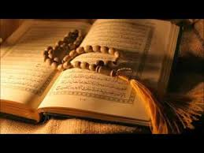
نحن انظر الى صورة
ى

Slide 7
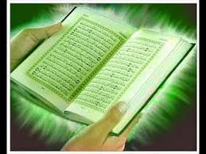
نحن انظر الى صورة
ى

Slide 8
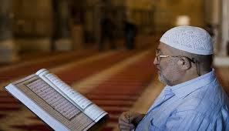
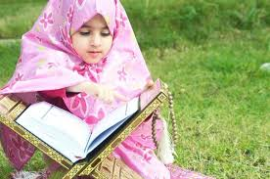
نحن انظر الى صورة
ى

Slide 9
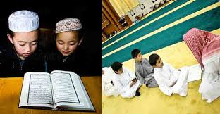
نحن انظر الى صورة
ى

Slide 10
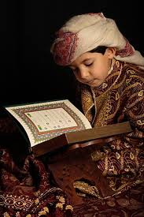
نحن انظر الى صورة
ى

Slide 11
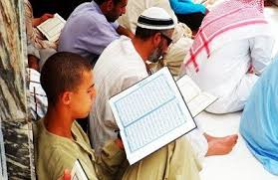
نحن انظر الى صورة
ى

Slide 12
الدرس عنوان
القران كتاب الله
ى

Slide 13
الدرس موافق مكالمة
ان القران هو الكتاب اليجيب نزله الله من لوح محفوظ بواسطفىة الملك جبراءيل الى قلب
حبيبه محمد(ص) ستة مائةو عشرة سنن عيساىء منذ ثلاثت و عشرين سنة ليهدى الناس الى الصراط المستقيم
ى

Slide 14
تعريف سورة مكية. هى التي نزلت قبل الهجرة و لو في غير مكه.
. تعريف سورة مدينة. هى التي نزلت بعد الهجرة و لو في غير مدينة
ى

Slide 15
أطول سورة فى القران الكريم هي :سورة البقرة ،عدد اياتها 286,اية.
أقصر سورة فى القران الكريم هي : سورة الكوثر ،عدد اياتها 3, اية.
أعظم اية فى القران الكريم هى،اية الكرسى ،و هى خمسون كلمة رتب سورة القران كما هى الان فى المصحف رسول(ص)
ابو بكر (رض) أمر بجمع القران الكريم بعد وفاة رسول (ص)
ى

Slide 17
الوحدة عمل
ى
ما هو القران ؟
. .كم سنة نزل القران ؟

Slide 18
القوم عمل
الف) تعريف سورة المكية و المدنية
(ب) أطول و أقصر سورة القران الكريم
(ج) من رتّب سورة القران
ى

Slide 19
القدر
(أ)القران ما هو ؟
(ب)ما أطوال سورة من القران ءالكريم ؟
(ج) ما أقصر سورة فى القران الكريم
(د) من أمر بجمع القران بعد) وفاة
ى

Slide 20
الفرض المنزل
ى
تلاوة القران الكريم فأيدة ممثلأ

Slide 21
شكراً لكم
ى

